Slide 1
实验三 配置静态路由和默认路由

Slide 2
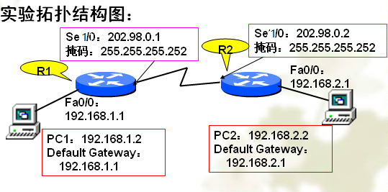
实验拓扑结构

Slide 3
实验分析
三个网段
将IP地址和子网掩码 进行 与 运算
一个是192.168.1.0
一个是192.168.2.0
一个是 202 .98.0.0
主机1和主机2属于不同网段

Slide 4
拓扑结构 要注意的事项
路由器 设备 只有两个以太网接口
本实验要手动添加串口的模块 NM-4A/S
（4个串口） 看老师的演示
（1）先关电源
(2)选中NM-4A/S模块，添加
（3）打开电源。

Slide 5
路由器的配置
在配置串口S1/0时，有时钟图标这一端口为DCE（数据通信）端
DCE端要配置时钟频率 clock rate 64000
另一端为DTE（数据终端设备)接口，不需要配置时钟频率

Slide 6
实验步骤(按实验报告的步骤去练习）
配置主机（注意一定要配置默认网关）
配置路由器
（1）配置每个端口的IP 地址
(2)检查两个网段的主机能否相通
(3)配置静态路由并检查主机是否相通
(4)查看路由表
(5)配置 默认路由
R0(config)#ip route 0.0.0.0 0.0.0.0 202.98.0.2

